Slide 1
Policarpo Quaresma: um nacionalista quixotesco
O mais lido e conhecido romance de Lima Barreto é Triste fim de Policarpo Quaresma.
O protagonista, Policarpo Quaresma, é um major que trabalha como subsecretário do Arsenal de Guerra. Sua cegueira, contudo, é a pátria. Estudioso das coisas do Brasil, tem uma biblioteca de clássicos sobre a fauna e a flora brasileira, conhece as obras completas dos grandes escritores nacionais, interessa-se pelas tradições e costumes do povo.
Esse patriotismo desmedido é ridicularizado por todos aqueles com quem convive, incapazes de perceber a pureza de seu idealismo.

Slide 2
Através de Policarpo, Lima Barreto tematiza o embate entre o real e o ideal. Em Policarpo, o patriotismo é um ideal. Ele assume ares de visionário, louco, por não pensar em si, por não se interessar por sua carreira ou tentar obter qualquer tipo de vantagem pessoal.
Seu único objetivo é o engrandecimento do Brasil. O "triste fim" de Policarpo e a perda de todos os ideais, quando percebe que dedicou sua vida a uma causa inútil.
A desilusão final de Policarpo é a desilusão de Lima Barreto, que morreu acreditando ser o dever dos escritores deixar de lado todas as velhas regras, toda a disciplina exterior dos gêneros e aproveitar de cada um deles o que puder e procurar, conforme a inspiração própria, para tentar reformar certas “usanças".
Por esse motivo, o novo Brasil que surgia nos textos pré-modernistas, marcado por grandes desigualdades sociais, não era um país que motivasse o orgulho dos leitores. Mas era um país real.

Slide 3
Monteiro Lobato: a decadência
Monteiro Lobato começou a sua carreira literária por acaso. Tendo vivido no interior, pôde observar as dificuldades e os vícios característicos da vida rural. Suas observações dão origem a uma longa carta, enviada para o jornal O Estado de S. Paulo.
A carta funciona como uma denúncia e chama a atenção das pessoas para um problema que, como tantos outros, era desconhecido por não fazer parte do Brasil "oficial", Essa carta levou o editor do jornal a insistir para que Lobato lhe enviasse mais artigos. Nascia, assim, uma carreira de longa colaboração jornalistica.
A carta foi importante também por outra razão: é nela que o escritor cita pela primeira vez o nome da personagem a que ele ficará associado para sempre: Jeca Tatu. O caboclo apresentado como o parasita que incendeia a terra é, de certa forma, o "pai" literário do Jeca, que será apresentado em sua forma completa em outro texto, Urupês (1918).
Nesse livro, Lobato traça um minucioso perfil do caboclo que vivia pelo interior de São Paulo, encostado nas fazendas de café, esgotando os recursos da terra para depois mudar-se e continuar com seus hábitos.

Slide 4
As cidades mortas do interior paulista
O aspecto literário mais importante da obra de Monteiro Lobato é a sua preocupação em denunciar alguns dos problemas que marcam a vida das pessoas do interior. O foco do autor é a região do Vale do Paraíba, que entrou em decadência após o deslocamento das culturas de café para o Oeste Paulista.
Nos contos de Cidades mortas (1919), Lobato caracteriza a desolação provocada nas pequenas cidades que, até pouco tempo antes prosperavam com o cultivo do café.

Slide 5
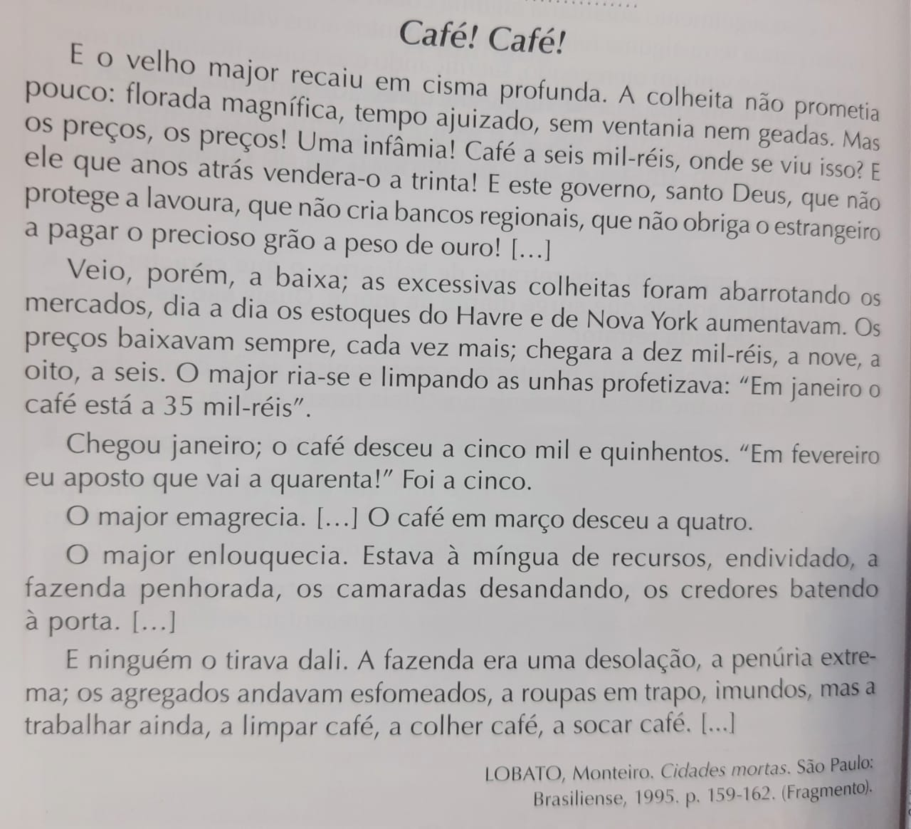

Slide 6
Augusto dos Anjos: poeta de muitas faces
"Tome, Dr., esta tesoura, e. corte/ Minha singularíssima pessoa que importa a mim que a bicharia roa/ Todo o meu coração, depois da morte?". Esses versos do poema "Budismo moderno", de Augusto dos Anjos, já sugerem o caráter enigmático e sombrio desse autor.
A leitura de seus sonetos revela influência de diferentes estéticas do século XIX. Do Simbolismo, Augusto dos Anjos recupera o gosto pelas imagens fortes e a preocupação com a construção formal dos poemas. O uso de termos científicos marca a inspiração do Naturalismo. A preferência pelo soneto traz ecos do Parnasianismo.
Embora tenha publicado seu único livro em um momento no qual a literatura brasileira manifestava tendências pré-modernistas, o poeta deve ser visto como um fenômeno isolado.
A marca da angústia e do pessimista
As divagações metafísicas e a expressão de uma angústia existencial são as características mais fortes da poesia de Augusto dos Anjos. E esse o sentimento que sobressai nos versos do seu mais conhecido soneto.

Slide 7
Versos Íntimos (Augusto dos Anjos)
Vês! Ninguém assistiu ao formidável
Enterro de tua última quimera.
Somente a Ingratidão - esta pantera -
Foi tua companheira inseparável!
Acostuma-te à lama que te espera!
O Homem, que, nesta terra miserável,
Mora, entre feras, sente inevitável
Necessidade de também ser fera.
Toma um fósforo. Acende teu cigarro!
O beijo, amigo, é a véspera do escarro,
A mão que afaga é a mesma que apedreja.
Se a alguém causa inda pena a tua chaga,
Apedreja essa mão vil que te afaga,
Escarra nessa boca que te beija!
A crença na quimera - fantasia, sonho, ilusão --- resume a causa para a desilusão humana. No poema, o eu lírico dirige-se aos leitores para afirmar a impossibilidade de uma vida feliz. Além da morte dos sonhos, as pessoas estão condenadas à mais irremediável solidão. Os gestos de solidariedade devem ser vistos como sinal da desilusão futura. E esse o contexto que explica o terrível conselho final: "Escarra nessa boca que te beija!"

Slide 8
Linguagem: ciência e símbolos
A linguagem característica dos poemas de Augusto dos Anjos surpreende os leitores. O poeta recorre à ciência para melhor definir suas preocupações com a origem da angústia moral que, a seu ver, atormenta a humanidade.
Augusto dos Anjos adotou como modelo os estudos de Ernest Heckel, biólogo alemão que publicou uma obra relacionando teorias de natureza biológica a interpretações filosóficas sobre a alma e a existência humanas. Por isso, os versos do poeta apresentam termos como psicogênese, trama neuronial, sinergia, morfogênese, carbono e amoníaco

Slide 9
PSICOLOGIA DE UM VENCIDO
Eu, filho do carbono e do amoníaco,
Monstro de escuridão e rutilância,
Sofro, desde a epigénesis da infância,
A influência má dos signos do zodíaco.
Profundissimamente hipocondríaco,
Este ambiente me causa repugnância...
Sobe-me à boca uma ânsia análoga à ânsia,
Que se escapa da boca de um cardíaco.
Já o verme — este operário de ruínas —
Que o sangue podre das carnificinas
Come, e à vida, em geral, declara guerra,
Anda a espreitar meus olhos para roê-los,
E há de deixar-me apenas os cabelos,
Na frialdade inorgânica da terra!
Paraíba, 1909 . Publicado no livro Eu (1912). In: REIS, Zenir Campos. Augusto dos Anjos: poesia e prosa. São Paulo: Ática, 1977. p.64. (Ensaios, 32)
Obcecado com a ideia das forças da matéria, que pulsam em todos os seres e conduzem ao "nada" absoluto, o poeta usa o verme como símbolo desse processo de decomposição. A referência ao "sangue podre" assinala mais uma característica da poesia de Augusto dos Anjos: o uso de termos fortes e chocantes, muitas vezes associados às funções corporais (como o escarro de "Versos íntimos"). Por essa razão, muitos críticos da época destaca o "mau gosto" do vocabulário como um dos defeitos da poesia do autor.

